Slide 1
Hanayo: Harnessing Wave-like Pipeline Parallelism for Enhanced Large Model Training Efficiency
2024/10/23

Slide 2
Contents
1
Introduction
2
Background
3
Design
4
Implementation
5
Evaluation

Slide 3
Contents
1
Introduction
2
Background
3
Design
4
Implementation
5
Evaluation

Slide 4
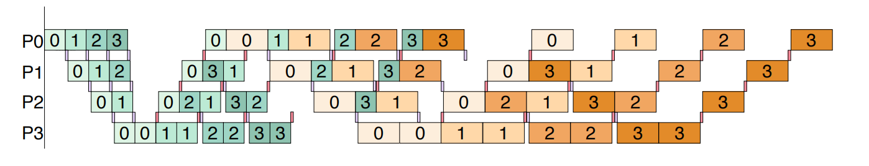
Abstract
Brief Introduction
- Hanayo focuses on efficiency of LLM training
- It introduces a wave-like pipeline parallelism mechanism
Problems Solved
- Traditional methods suffer from memory and communication bottlenecks
- Hanayo avoid reusing models to reduce memory consumption
Experimental Results
- Train models with GPT-like and BERT-like structures on 32 GPUs
- Throughput is 30.4% higher than the state-of-the-art method

Slide 5
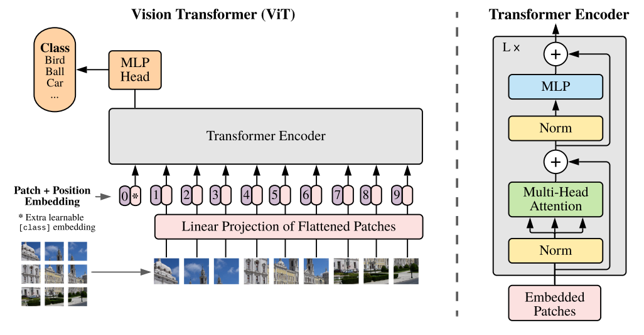
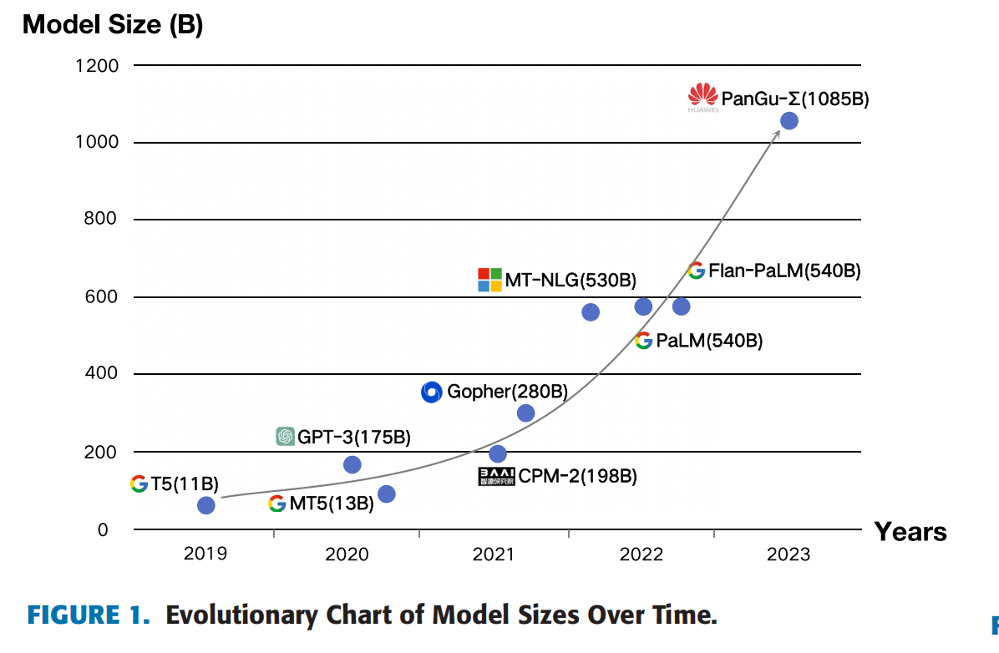
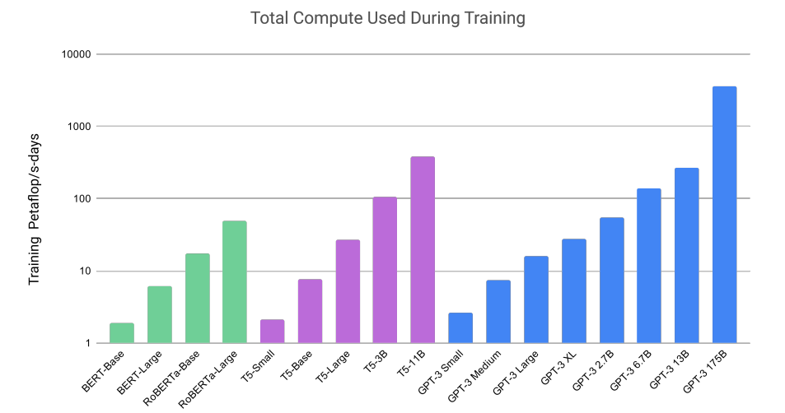
Model Explosive Growth
Research shows that transformer surpasses previous neural networks in both CV and NLP
The number of model parameters is growing faster and faster
Notes:
过去的十年，深度学习推动了多个领域的发展，例如CV和NLP。由于自注意力机制在大规模数据和大规模参数的情况下表现得更好，模型的规模变得越来越庞大
2014-2020 parameters increased 40-fold per 18 months
2020-2023 340-fold within the same period

Slide 6

Challenges
Memory Wall
-The size of model parameters far exceeds the memory
Scaling Wall
-Complex parallel patterns and extensive communication
lead to bottlenecks in scaling
Computational Wall
-Large models and massive data sets require huge computing power
Development Wall
-Parallel strategies and communication processes render the development of training difficult
Notes:
模型大小的飞速增长不可避免地带来了一些挑战，主要有以下几个方面，
第一，模型的参数大小远远超过了单个加速器的存储容量，通常超出了几个数量级；
第二，复杂的并行模式和广泛的通信成为了扩展的瓶颈
第三，大模型和海量的数据需求的算力巨大
第四，模型训练的开发复杂困难

Slide 7
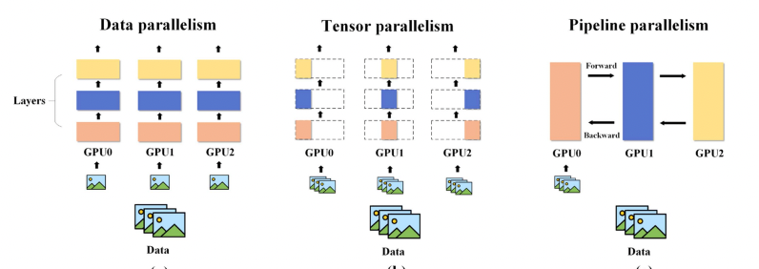
Parallelism
Data Parallelism
-Splitting the dataset across multiple devices
Model Parallelism
-Tensor parallelism:splitting tensor operations across multiple devices
-Pipeline parallelism:splitting model layers across multiple devices
Notes:
应对这些挑战的主流办法是使用并行技术，主要分为数据并行和模型并行
数据并行，将数据集划分为多个小批量并分配到不同的计算节点或设备上，所有节点并行执行相同的模型计算任务
张量并行，将张量运算，通常是矩阵乘法进行拆分，大矩阵被拆分成多个小矩阵进行运算
流水线并行，把模型按层进行划分，每个节点处理其中的几层，hanayo的工作就是对流水线并行的优化

Slide 8
Limitations
Bubble
-The idle time of devices due to computation dependencies
Communication Overhead
-The overhead of inter-node communication is considerable
Memory Consumption
-Schemes rely on have high requirements for single-node memory
Hybrid Programming Paradigm
-Pipeline parallelism is incompatible with traditional parallel programming paradigms
Notes:
流水线并行也有缺陷
气泡，设备的限制时间，主要来自于计算依赖性，图中空白
通信开销，即使采用点对点通信，开销也是相当大的
内存消耗，依赖于模型复用的方案，如Chimera，对单节点的内存需求非常高
混合编程范式，流水间并行和主流的SPMD（单程序多数据）编程范式不兼容

Slide 9

Hanayo
Break Memory Wall
-Decouple the reduction of bubble ratio with model replication
Break Scaling Wall
-The hanayo framework can express mainstream scheduling
algorithms in a unified way
Break Computational Wall
-Reduce bubble ratio to increase throughput
Break Development Wall
-Use an action list to support virtually all pipeline parallel algorithms
Notes:
为了应对上述挑战，此论文提出了hanayo

Slide 10
Contents
1
Introduction
2
Background
3
Design
4
Implementation
5
Evaluation

Slide 11
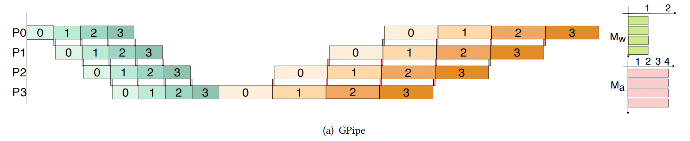
Pipeline Parallelism
Synchronous Pipeline Parallelism
GPipe 2019
The first application of pipeline to model training
Notes:
流水线并行策略分同步和异步，虽然异步流水线吞吐量更高但是会降低模型精度，因此这里只讨论同步流水线
2019 年 GPipe 首次将流水线并行应用到模型训练中
2020年， DAPPLE 应用了1F1B策略，就是将反向传播提前，来减少气泡
2021年，Chimera 提出了双向流水线，交叉两个方向的流水线，进一步减少气泡率，这一想法启发了很多人，这两年的很多文章都是基于双流流水线的改进
hanayo就是在这样的背景下提出的，下面让我们一起来看看他是怎么设计的

Slide 12
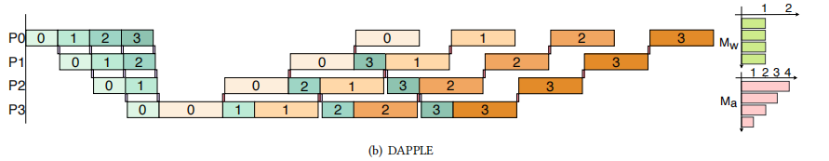
Pipeline Parallelism
Synchronous Pipeline Parallelism
GPipe 2019
The first application of pipeline to model training
DAPPLE 2020
Applying the 1F1B strategy
Notes:
流水线并行策略分同步和异步，虽然异步流水线吞吐量更高但是会降低模型精度，因此这里只讨论同步流水线
2019 年 GPipe 首次将流水线并行应用到模型训练中
2020年， DAPPLE 应用了1F1B策略，就是将反向传播提前，来减少气泡
2021年，Chimera 提出了双向流水线，交叉两个方向的流水线，进一步减少气泡率，这一想法启发了很多人，这两年的很多文章都是基于双流流水线的改进
hanayo就是在这样的背景下提出的，下面让我们一起来看看他是怎么设计的

Slide 13
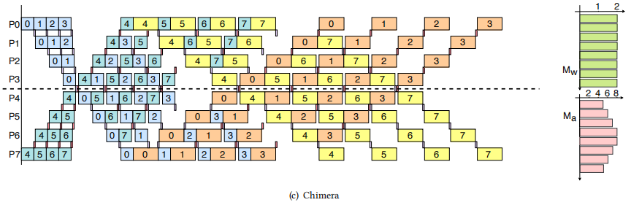
Pipeline Parallelism
Synchronous Pipeline Parallelism
GPipe 2019
The first application of pipeline to model training
DAPPLE 2020
Applying the 1F1B strategy
Chimera 2021
propose bidirectional pipeline
Notes:
流水线并行策略分同步和异步，虽然异步流水线吞吐量更高但是会降低模型精度，因此这里只讨论同步流水线
2019 年 GPipe 首次将流水线并行应用到模型训练中
2020年， DAPPLE 应用了1F1B策略，就是将反向传播提前，来减少气泡
2021年，Chimera 提出了双向流水线，交叉两个方向的流水线，进一步减少气泡率，这一想法启发了很多人，这两年的很多文章都是基于双流流水线的改进
hanayo就是在这样的背景下提出的，下面让我们一起来看看他是怎么设计的

Slide 14
Contents
1
Introduction
2
Background
3
Design
4
Implementation
5
Evaluation

Slide 15
Design
Motivation
-Reduce memory consumption
-Reduce the bubble ratio
Notes:
如图所示，如果我们将P2和P3设备上的所有𝑃𝑖𝑝𝑒𝑏𝑟𝑖𝑔ℎ𝑡块与位于P0和P1设备上对称位置的相应𝑃𝑖𝑝𝑒𝑑𝑎𝑟𝑘块进行交换，我们将得到两个相同的波状管道结构。由于计算顺序保持不变，并且由于这个交换操作引入的本地通信，通信开销降低，我们可以推断这两个波状管道的效率至少与原来的4级Chimera配置相同，如果不是更好的话。通过采用这种方法，我们消除了在管道实现中进行模型复制的需要，Chimera使用的副本现在可以视是标准数据并行。

Slide 16
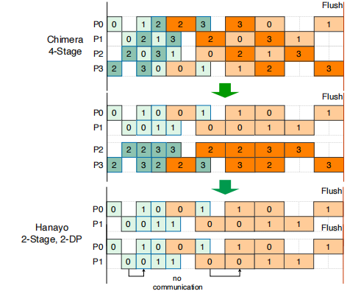
Design
Motivation
-Reduce memory consumption
-Reduce the bubble ratio
Transforming into Wave-like Pipelines
-Mirror Symmetry
Notes:
如图所示，如果我们将P2和P3设备上的所有𝑃𝑖𝑝𝑒𝑏𝑟𝑖𝑔ℎ𝑡块与位于P0和P1设备上对称位置的相应𝑃𝑖𝑝𝑒𝑑𝑎𝑟𝑘块进行交换，我们将得到两个相同的波状管道结构。由于计算顺序保持不变，并且由于这个交换操作引入的本地通信，通信开销降低，我们可以推断这两个波状管道的效率至少与原来的4级Chimera配置相同，如果不是更好的话。通过采用这种方法，我们消除了在管道实现中进行模型复制的需要，Chimera使用的副本现在可以视是标准数据并行。

Slide 17
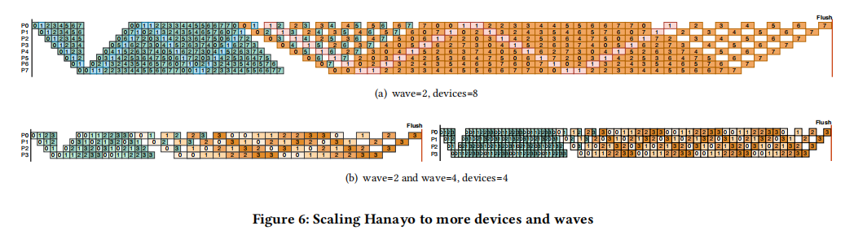
Design
Motivation
-Reduce memory consumption
-Reduce the bubble ratio
Transforming into Wave-like Pipelines
-Mirror Symmetry
More waves For Lower Bubble Ratio
-More waves,
less bubbles
Notes:
如图所示，如果我们将P2和P3设备上的所有𝑃𝑖𝑝𝑒𝑏𝑟𝑖𝑔ℎ𝑡块与位于P0和P1设备上对称位置的相应𝑃𝑖𝑝𝑒𝑑𝑎𝑟𝑘块进行交换，我们将得到两个相同的波状管道结构。由于计算顺序保持不变，并且由于这个交换操作引入的本地通信，通信开销降低，我们可以推断这两个波状管道的效率至少与原来的4级Chimera配置相同，如果不是更好的话。通过采用这种方法，我们消除了在管道实现中进行模型复制的需要，Chimera使用的副本现在可以视是标准数据并行。

Slide 18
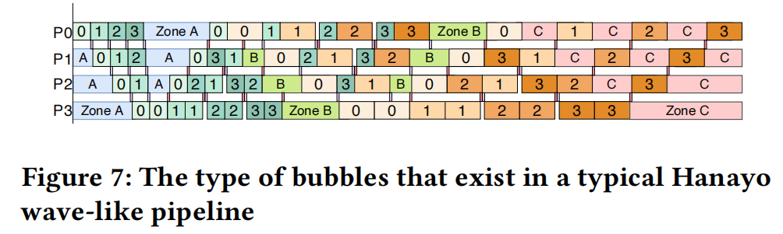
Theoretical Analysis
Bubble Analysis
Notes:
在训练迭代中出现3种类型的气泡，如图7所示。A区的气泡主要是由于空闲等待同伴工作者的正向激活和正向激活传输的开销造成的。因此，该区域内单个气泡的大小由𝑇𝐹/2𝑊+𝑇𝐶给出，因为正向时间成本降低了一个2𝑊倍。B区的气泡主要是由于正向和反向传播开销的差异。因此，B中的气泡大小被计算为𝑃−𝐿𝑅2𝑊（𝑇𝐵−𝑇𝐹）+2𝑇𝐶，其中LR表示局部秩。对于C型气泡，它是由反向传播和相应的通信引起的，导致了𝑇𝐵+2𝑇𝐶和𝑇𝐵+𝑇𝐶的气泡大小。

Slide 19
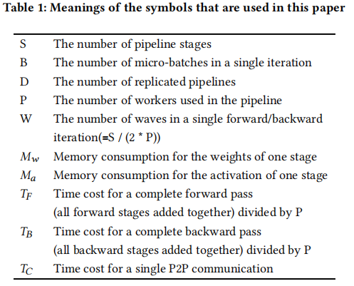
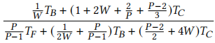
Theoretical Analysis
Bubble Analysis
Zone A:
Zone B:
Zone C:
Bubble ratio:
Notes:
在训练迭代中出现3种类型的气泡，如图7所示。A区的气泡主要是由于空闲等待同伴工作者的正向激活和正向激活传输的开销造成的。因此，该区域内单个气泡的大小由𝑇𝐹/2𝑊+𝑇𝐶给出，因为正向时间成本降低了一个2𝑊倍。B区的气泡主要是由于正向和反向传播开销的差异。因此，B中的气泡大小被计算为𝑃−𝐿𝑅2𝑊（𝑇𝐵−𝑇𝐹）+2𝑇𝐶，其中LR表示局部秩。对于C型气泡，它是由反向传播和相应的通信引起的，导致了𝑇𝐵+2𝑇𝐶和𝑇𝐵+𝑇𝐶的气泡大小。

Slide 20
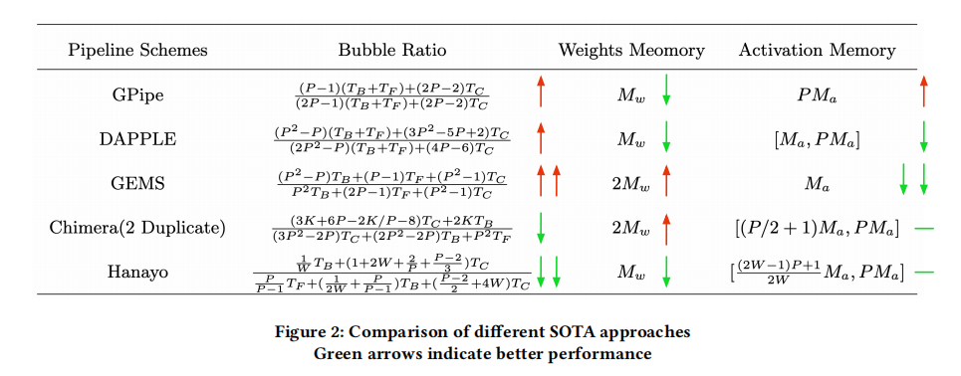
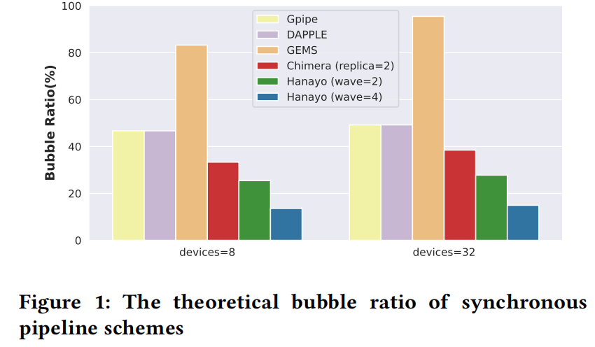
Theoretical Analysis
Bubble ratio calculation
Bubble ratio Comparison
The bubble ratio of hanayo is lower

Slide 21
Contents
1
Introduction
2
Background
3
Design
4
Implementation
5
Evaluation

Slide 22
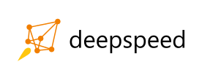

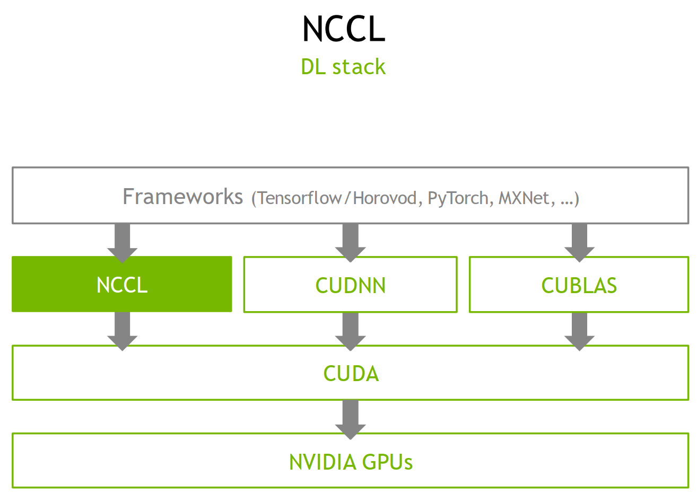
Implementation
Instruction Set
-Inspired by DeepSpeed
-More granular operations
-Action list
Overlap by Prefetching
-Prefetch the operations of action list
-Overlap between computation and communication
Code Implement
-Pytorch Distributed Library
-NCCL Backend
Notes:
hanayo 受到了Deep Speed的启发，Deep Speed在调度器中定义了一组操作，如前向，反向，发送激活等，但是这些指令不适用于hanayo这样复杂的调度方式，所以他们把这些指令拆分成了更细粒度的操作，再用一个action list 来保存这些操作组合成的更复杂的指令。
使用action list 还有一个好处就是处理器在进行计算任务之前可以预取指令，这样可以使得处理器在执行完上一轮计算任务的时候就可以立即执行下一轮计算。此外，hanayo的实现还考虑了计算-通信重叠来提高吞吐量。代码实现使用了pytorch 分布式库
和NCCL后端，来支撑GPU操作，规避交叉通信中的死锁。

Slide 23
Contents
1
Introduction
2
Background
3
Design
4
Implementation
5
Evaluation

Slide 24
Environment
The LONESTAR6 cluster from the TACC.
- 560 compute nodes, 16 GPU nodes, each 3 A100s with 40GB memory
A CVM cloud server from Tencent.
- 2.5 GHz CPU and 8 V100 GPUs with32GB of memory
A local cluster
-8 A100 GPUs that have 80GB memory
-GPU 0 and 1, 2 and 3, 4 and 5, and 6 and 7 are connected with NVLink.
A local cluster
-8 A100 GPUs that have 80GB memory
-All GPUS are connected with NVLink.

Slide 25
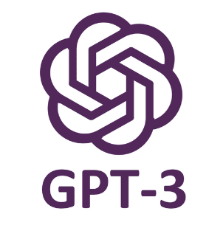

Environment
Models
-BERT 64 layers, 64 attention heads, and a hidden size of 2560
-GPT-3 128 layers, 16 attention heads, and a hidden size of 1024
Pipeline Schemes
-GPipe
-DAPPLE
-Chimera(Optimized)
-Hanayo

Slide 26
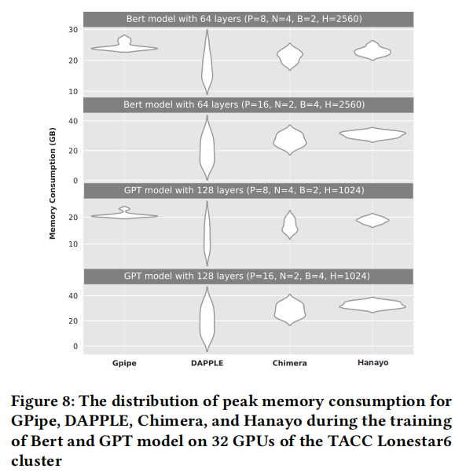
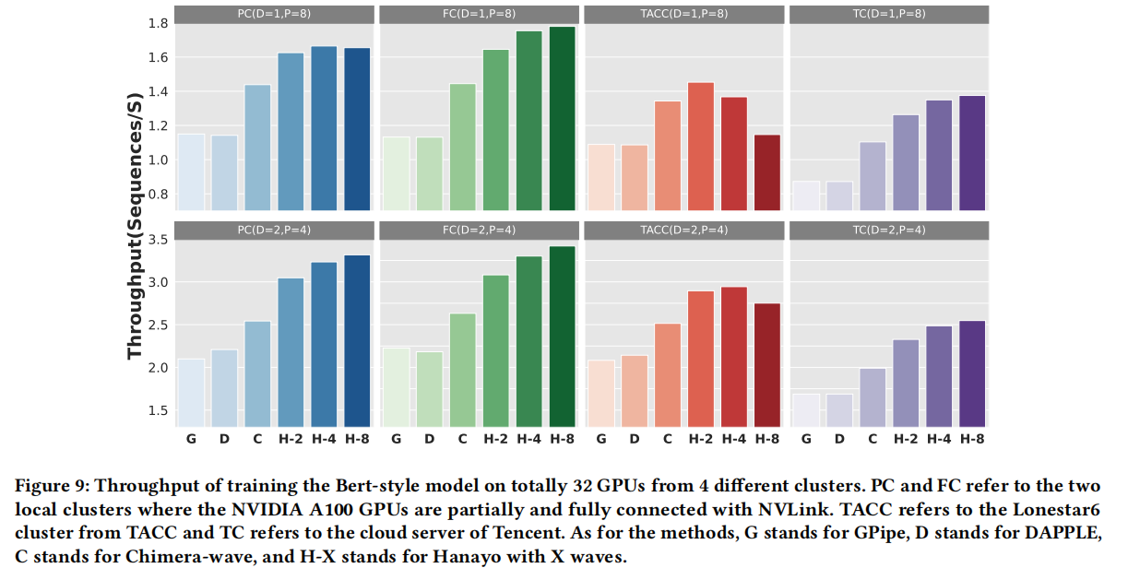
Evaluation
Memory distribution
Gpipe is similar to DAPPLE, but GPipe may cause OOM
Chimera and Hanayo achieve lower peak memory values
Hanayo is more balance than Chimera
Throughout
Gpipe is similar to DAPPLE
Chimera outperforms 20% than G,D
Hanayo consistently outperforms Chimera
by 15.7%, 30.4%, 23.2%, 29.9%, 8.2%, 17.1%, 24.6%, and 28.0%
Notes:
左图是四种内存消耗分布，

Slide 27
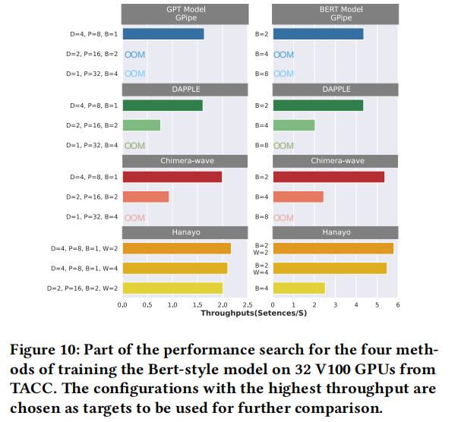
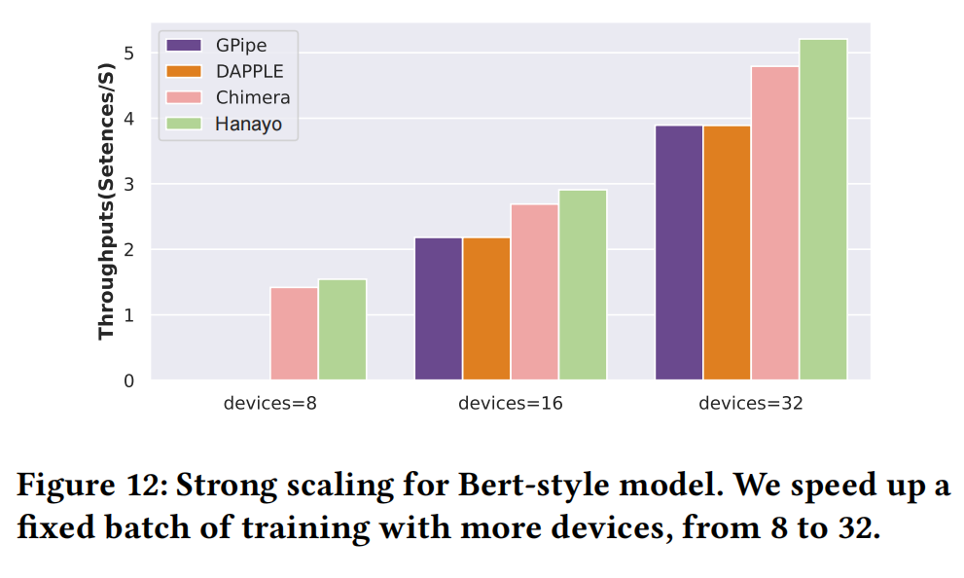
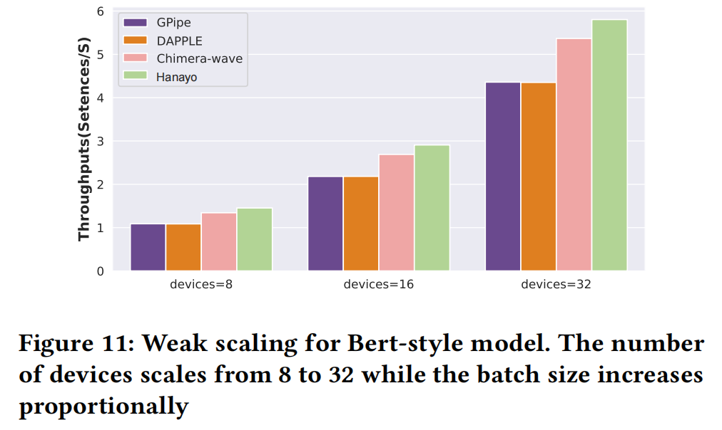
Evaluation
Obtaining The Best Performance For Each Scheme
Weak scaling: Measure a system's scalability and efficiency with increasing devices and task size

Slide 28
Thank You

